Slide 1
비디오게임 출고량 분석
AI06_S1_Project
정태호
Kaggle의 Video Game Sales 자료(1980~2016)를 기초 자료로서 분석
Notes:
AI06 섹션1 프로젝트인 비디오게임 출고량 분석 발표를 시작하겠습니다.
기초 자료는 캐글의 비디오게임세일즈 자료를 기초로 만들어진 파일을 토대로 분석을 진행했습니다.

Slide 2
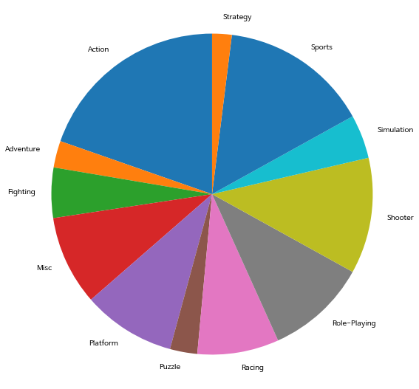
1980년~2016년 누적 판매 수
Grand Theft Auto Series
LEGO Star Wars: The Complete Saga
FIFA Soccer 13
액션
174백만
1741백만
1327백만
238백만
391백만
Wii Sports
Wii Fit
FIFA 15
448백만
1035백만
스포츠
799백만
830백만
905백만
243백만
727백만
Call of Duty Series
Duck Hunt
Battlefield 3
슈팅
Notes:
먼저 1980년 ~ 2016년 간 게임 누적 출고량을 보시겠습니다.
총 88억 5800만 매의 누적 출고량이 집게 됬으며 그중 상위 장르 3가지는 다음과 같습니다.
이 그래프는 약 36년간의 누적 출고량을 보여주는 그래프이며 게임에 조작감과 경쟁이 포함된 장르의 경우 많은 출고량을 보인다는 것을 볼수있습니다.

Slide 3
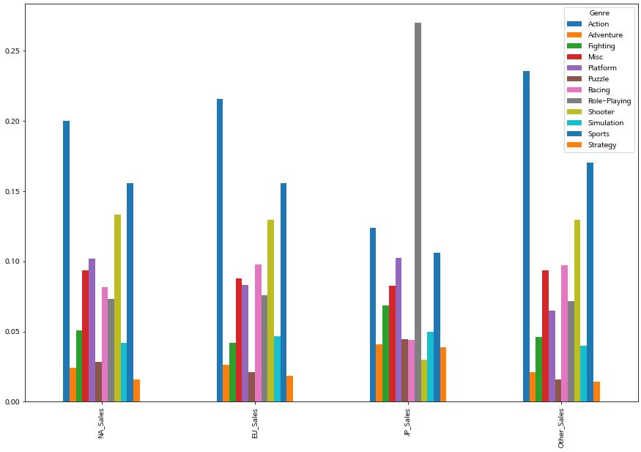
나라별 장르간 누적 판매량 비율
Role-Playing
Action
Sports
Shooter
NA_Sales
EU_Sales
JP_Sales
Other_Sales
anova test: p_value(3featur): 0.34%
two sample Chi-squared test: p_value(NA | EU): 0.54%, p_value(NA | JP): 6.34%, p_value(EU | JP): 8.17%
Notes:
이번 슬라이드는 나라별 장르에 따른 누적 판매량을 퍼센테이지로 나타낸 표입니다.
이 자료를 기반으로 지역에 따른 선호하는 장르가 다른지를 판단하기 위해 3개 지역에 대한 anova테스트를 진행 하였으며 결과 3개 지역은 유의미한 수준으로 독립적이라고 판단 내렸습니다.
하지만 북미와 유럽권의 대한 빈도 검정결과의 경우 유의미한 수준까지 유사하다는 결론을 내릴수 있었습니다.
즉, 각 나라별로 선호하는 장르는 충분히 다를수 있으며, 북미와 유럽과 같이 선호하는 장르의 분포가 유사한 경우도 있다는 것을 확인 했습니다.
또한 4개의 그래프를 토대로 액션,슈터,스포츠에 대한 장르는 어느 지역에서도 출고량이 상당하다고 할수있습니다.

Slide 4
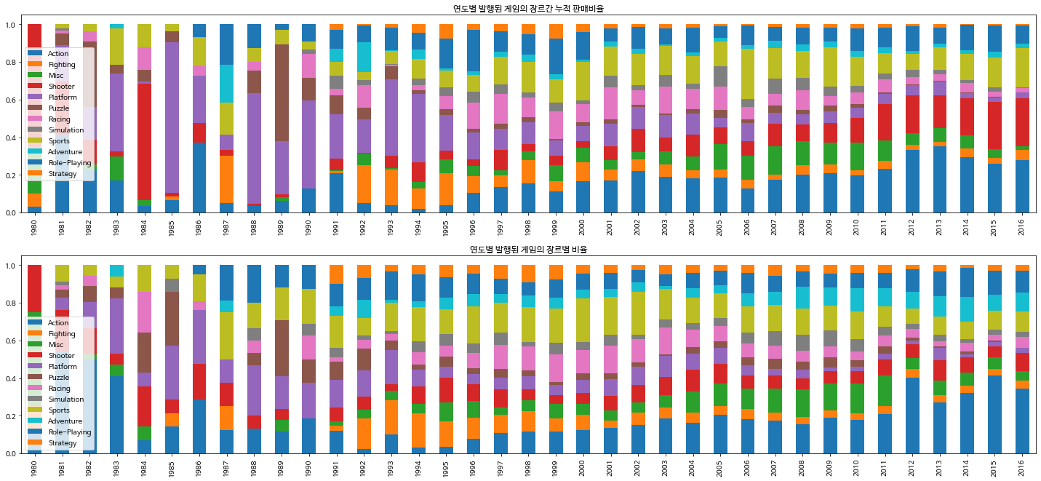
연도별 장르간 특성(발매량,출고량) 비율 그래프
스포츠
1990년대 중반 부터 시작하여 꾸준한 출고 비중을 차지하고 있음.
슈팅
1990년대 초반 부터 출고비중이 늘기 시작하며 지속적으로 확대
액션
1980년부터 지속적인 발매가 이루어져 왔으며 1990년대 중반부터 비중이 확대되면서 발매와 소비가 가장 활발한 장르가 됨
two sample Chi-squared test:
p_value(연도별 발행된 게임의 장르간 누적 판매비율 | 연도별 발행된 게임의 장르별 비율): 37.86%
Notes:
다음은 당사가 게임을 출시할 때 출고량이 우수한 액션, 슈터, 스포츠 중에서 개발을 하게 될 경우 그 장르가 현재 시장에서 어느정도의 흥미를 유발하고 있는지를 확인하기 위한 그래프입니다.
위의 그래프는 연도별 장르에 대한 출고 비중을 나타낸 그래프이며 밑의 그래프는 그 해의 발매된 게임들의 장르 비중을 나타낸 그래프입니다.
보시는 봐와 같이 스포츠와 슈터, 액션 장르는 현재 까지도 많은 출고량을 보이고 있습니다.
두 그래프를 토대로 장르에 대한 출고 비중이 단순히 그해의 발행된 게임의 수에 영향을 받는지를 확인한 결과 두 그래프는 독립적이며, 발매량에 상관없이 구매자들의 흥미에 따라 출고량이 결정된다고 판단할수 있었습니다.
그 판단을 근거로 두 그래프를 연관 지은 결과

Slide 5
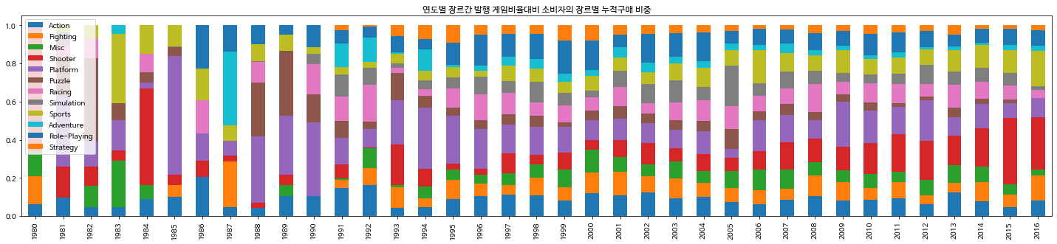
연도별 장르간 소비성향
장르별 발매된 게임 수 비율을 기준으로 전체 출고량에서의 비중으로 나눈값
스포츠(2016년 기준: 1.86)
지속 적인 발매가 이루어지면서 소비자 유입이 점점 증가하고 있는 양상을 보임
액션(2016년 기준: 2.75)
1990년대 중반부터 소비자의 유입이 증가하면서 발매량 대비 가장 높은 출고량를 보이고 있음
플렛폼(2016년 기준:1.00)
1980~2000년까지 발매대비 높은 출고량을 보였지만 점차 줄어들고 있음.
Notes:
다음과 같은 연도별 장르에 대한 소비 성향 즉, 트렌드의 변화 포함한 그래프를 얻을 수 있었습니다.
해당 그래프는 그 해에 판매된 출고량 비중을 해당 장르 게임이 발매된 수가 차지하는 비중으로 나눈 값으로 수치가 1이하일 경우 해당 장르의 게임은 발매된 게임의 수에 비해 흥미를 끌지 못했다고 볼 수 있습니다.
즉 큰 수치를 가질 수록 적은 게임이 발매되었는데도 불구하고 사람들의 많은 흥미를 이끌어 냈다고 할수 있는 장르이며 장르내에서의 경쟁도가 비교적 높지 않다고 할수 있습니다.
그러므로 게임 개발에 있어서 액션이 현재 가장 호응을 얻기 좋은 장르이며, 스포츠는 어느정도 유익한 성과를 이룰수 있다고 보이며, 액션은 큰 비중을 차지하고 있는 많큼 많은 게임사들 과에 경쟁이 불가피 합니다.

Slide 6
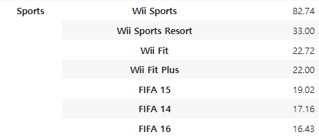
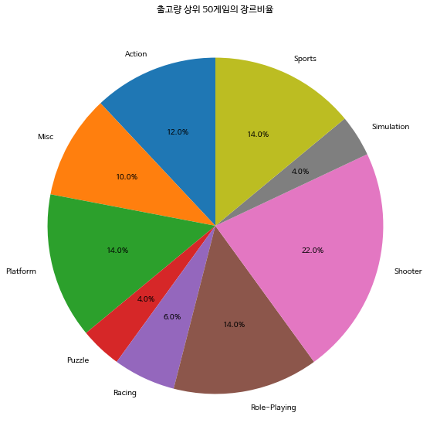
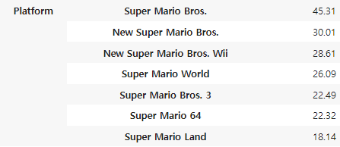
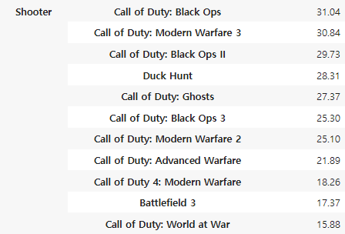
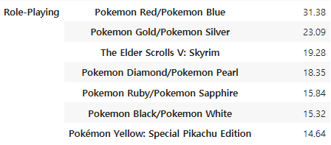
출고량 상위 50게임 현황
단위 : 백만
단위 : 백만
단위 : 백만
단위 : 백만
Notes:
다음 그래프는 출고량 상위 50게임에 대한 정보와 장르의 비율을 나타낸 것입니다.
각각 높은 비중을 차지하고 있는 장르의 게임 목록표를 보시면 아실수 있듯이 어느 한 게임에 대한 시리즈들로 채워져 있는 것을 볼수 있습니다.
이는 그 게임이 보여주는 퍼포먼스와 조작감 그리고 재미가 그만큼 많은 사람들의 마음을 끌었다는 것으로 볼수 있는 사례라 할수 있으며, 해당 장르의 게임 개발시 참고할수 있는 바이블로 삼을수 있을것으로 보입니다.

Slide 7
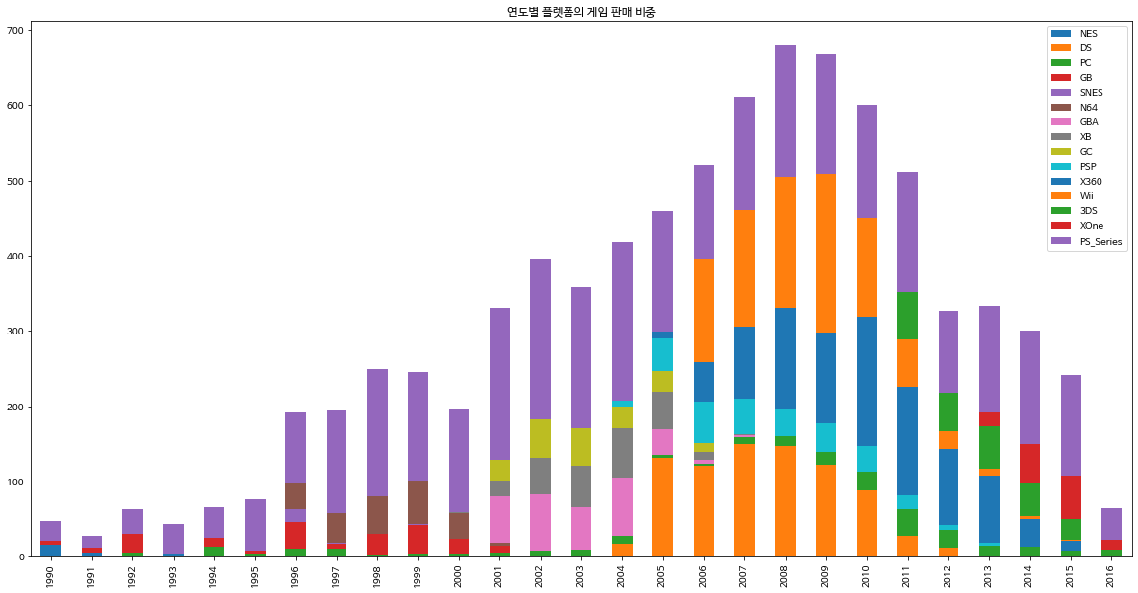
연도별 플렛폼 게임 판매량
PS, PC, Xone 순으로의 게임 발매가 소비자 유입과 접근성이 용의할 것으로 판단
Notes:
다음으로 해당 장르의 게임 개발을 완료 했을 때 유저들의 유입을 늘릴수 있는 플렛폼을 조사한 그래프입니다.
게임 발매시 플레이스테이션과 PC(스팀)로의 발매가 가장 좋을 것으로 판단 됩니다.

Slide 8
THANK YOU

